Slide 1
Первая русская революция.
1905-1907 гг.
Высший подъем

Slide 2
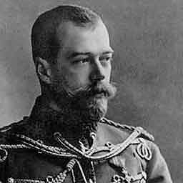
Россия в начале хх века.
1900 - 1903 гг.- экономический кризис
1904 - 1905 гг.- русско-японская война
Нерешённость крестьянского вопроса
Эксплуатация рабочих
Буржуазия не имела силы и не являлась оппозицией самодержавию
Николай II
(1894-1917 гг.)

Slide 3
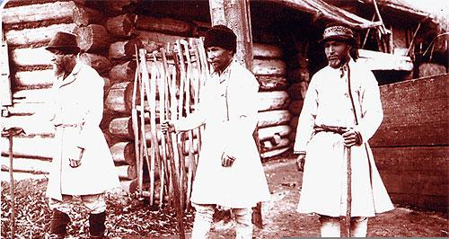
Крестьянские волнения
Российские поставщики хлеба на европейский рынок столкнулись с конкуренцией других поставщиков.
Пострадали хозяйства и помещиков и крестьян.
Были организованы комитеты для выяснения нужд деревни.
В Малороссии начались
крестьянские волнения.

Slide 4
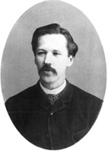
Рабочее движение
Выдвигали экономические требования (увеличение оплаты труда, мед. страхование, охрана труда и др.)
Добавлялись политические требования («Долой самодержавие!»…)
«Зубатовский социализм» - попытка царского правительства отвлечь рабочих от революционной борьбы путем создания легальных рабочих организаций под опекой департамента полиции (1901–1903) по инициативе начальника московского охранного отделения С. В. Зубатова
Зубатов С.В.

Slide 5
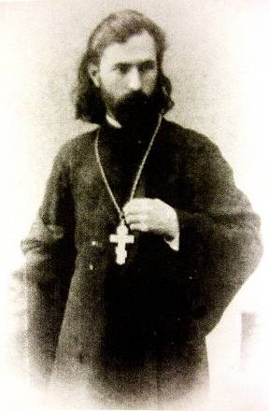
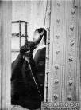
Георгий Апполонович Гапон
(1870-1906 гг.),
из зажиточных крестьян
священник, агент охранки
инициатор создания проправительственной рабочей организации «Собрание русских фабрично-заводских рабочих Санкт-Петербурга в 1903—04
по его инициативе была выработана петиция и организовано шествие рабочих к царю 9 января 1905 г., которое закончилось расстрелом рабочих
эмиграция
возвращение в Россию осенью 1905
28 марта 1906, после разоблачения, в Озерках (под Петербургом) судим группой рабочих и повешен

Slide 6
Петиция рабочих:
Меры против нищеты народной:
Передача земли народу и отмена выкупных платежей;
Отмена косвенных налогов, замена подоходным;
Прекращение войны по воле народа.
Меры против бесправия русского народа:
Возвращение пострадавших за политические и религиозные убеждения;
Предоставление прав и свобод личности;
Всеобщее обязательное народное образование;
Равенство перед законом.
Меры против гнёта капитала над трудом:
Отмена института фабричных инспекторов;
Учреждение постоянных комиссий выборных рабочих;
Восьмичасовой рабочий день и нормальная рабочая плата.

Slide 7
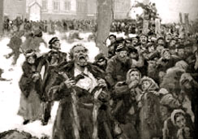
9 января 1905 г. -
«Кровавое воскресенье»

Slide 8
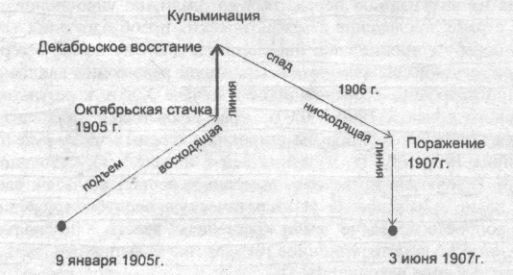
Периодизация революции

Slide 9
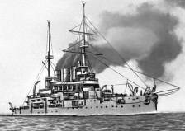

I этап (9 января - сентябрь 1905 г.) – начало и развитие революции по восходящей линии
9 января 1905 г. – расстрел мирной демонстрации рабочих. Массовые беспорядки в Петербурге. Вслед за ними забастовки объявили рабочие Москвы, Риги и ряд других городов Украины, Закавказья
весна 1905 г. – волна первомайских стачек (600 тыс. человек). Наиболее крупной стала стачка в Иваново – Вознесенске (72 дня), в ходе которой избран Совет рабочих уполномоченных, ставший органом власти в городе
лето 1905 г. – армия и флот охвачены революционным движением. 14 июня 1905 г. восстали матросы на броненосце «Князь Потемкин Таврический»

Slide 10
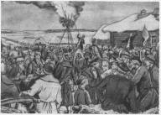
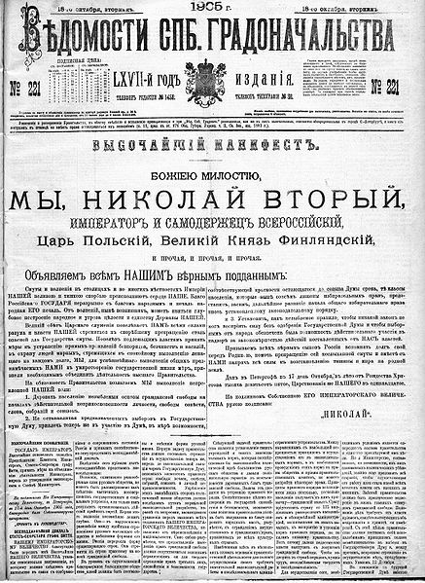
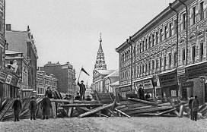
II этап (октябрь-декабрь 1905 г.) – высший подъем революции
октябрь 1905 г. – всеобщая октябрьская политическая стачка (2 млн. человек). Крестьянскими волнениями охвачено 1/3 уездов России. Николай II издает указ о прекращении взимания выкупных платежей за землю.
17 октября 1905 г. - император подписал Манифест
10-19 декабря 1905 г. – вооруженное восстание в Москве (6 тыс. человек)

Slide 11
Манифест 17 октября 1905 г.
Создание Государственной Думы, наделенной Законодательными полномочиями
Введение всеобщего избирательного права
Предоставление народу демократических свобод – слова, собраний, печати, совести

Slide 12
Политические партии начала ХХ века
социалистические
монархические
либеральные
Особенности российской многопартийности
Значительное число партий
Способ формирования (не «снизу», а инициатива интеллигенции)
Первыми оформились социалистические партии

Slide 13
Государственная Дума, как компромисс между царизмом и либерализмом.
I Госдума 28 апреля-8 июля 1906 г.
Состав: либеральные партии 43%;
трудовики и социал-демократы 23%;
националисты 14%;
большевики бойкотировали,
черносотенцы не прошли.
Основные вопросы- аграрный, программа демократизации России. Распущена, как «сеющая смуту».
II Госдума 20 февраля – 3 июня 1907 г.
Состав: «Либеральный блок»(эсеры, трудовики и социал-демократы)-43%;
Кадеты – 19%;
Черносотенцы- 10%
Националисты и октябристы – 15%
Основные вопросы: аграрный, налогообложение, политические свободы. Распущена, под предлогом подготовки государственного переворота

Slide 14
III этап (январь 1906-3 июля 1907 гг.) – период нисходящей революции
В 1906 - 1907 гг. наблюдались лишь отдельные лишь отдельные вспышки рабочих, крестьянских и солдатских выступлений, но они очень быстро подавлялись.
Июль 1906 г. – председатель Совета Министров А. П. Столыпин
20 февраля – 3 июня 1907 г. – вторая Государственная Дума
Снижение выступлений рабочих и крестьян
Третьеиюньская монархия
Первая русская революция 1905-1907 гг. потерпела поражение.

Slide 15
Третьеиюньская монархия
Николай II распустил Госдуму и в одностороннем порядке изменил избирательный закон,
что явилось нарушением манифеста 17 октября 1905 года.
Содержание:
В Думе сформировалось два большинства: самодержавное и либеральное.
Союз самодержавия и буржуазии был не равноправный.
Царь вёл политику лавирования между интересами сословий
Ограничение прав Думы: нарушение законодательной инициативы, запрет разработки законопроектов.

Slide 16

Изменения в избирательном законе:
1 голос помещика = 4 голосам крупной буржуазии = 65 голосам мелкой буржуазии = 260 голосам крестьян = 543 голосам рабочих
Резко ограничены права нерусских народов.

Slide 17
Результаты первой русской революции
1905-1907 гг.
Главный итог революции- это революционные изменения в сознании народа. Революция нанесла удар по самодержавию, в стране появились элементы демократии – Государственная Дума, многопартийность, признание прав личности, но без гарантий их соблюдения.
В деревне были отменены выкупные платежи, снижена арендная плата за землю. Но аграрный вопрос не был решен: сохранялось помещичье землевладение.
Рабочие получили право создавать профсоюзы, разрешались забастовки. Рабочий день сокращен до 9 часов, повышена зарплата.
Русификаторская политика самодержавия была значительно ограничена: в школах вводилось преподавание на национальных языках. Национальные окраины получили представительство в Думе.
Но основные противоречия русской действительности решены не были: оставалось самодержавие, помещичье землевладение, национальные противоречия, не было введено современное рабочее законодательство.

